Slide 1



اقتصاديات الإعلام الرقمي
أ. فاطمة الزهراء النجار
DGM313
The Economics of Digital Media
المحاضرة التاسعة
اقتصاديات مواقع التواصل الاجتماعي

Slide 2


Chapter
محتويات المحاضرة
مفهوم المنصات الاجتماعية وخصائصها
مصادر الدخل لمواقع التواصل الاجتماعي
الاقتصاد التشاركي وتأثير مواقع التواصل على الصناعات الأخرى
نماذج العمل المتبعة في منصات التواصل الاجتماعي
التحديات الاقتصادية لمواقع التواصل الاجتماعي

Slide 3

Chapter
أولًا: مفهوم المنصات الاجتماعية وخصائصها
  1- ما هي المنصات الاجتماعية؟
هي أنظمة رقمية متطورة تمكّن المستخدمين من إنشاء المحتوى، التفاعل مع الآخرين، ومشاركة مختلف أنواع الوسائط مثل النصوص، الصور، والفيديوهات. هذه المنصات أصبحت جزءًا لا يتجزأ من الحياة اليومية بفضل تنوع خدماتها وسهولة استخدامها.

Slide 4
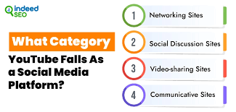
Chapter
أولًا: مفهوم المنصات الاجتماعية وخصائصها
  2- أنواع المنصات الاجتماعية
منصات الشبكات الاجتماعية: تهدف إلى بناء شبكات اجتماعية وعلاقات مهنية، مثل Facebook وLinkedIn.
منصات مشاركة المحتوى: تركز على مشاركة الفيديوهات والصور، مثل YouTube وInstagram.

Slide 5
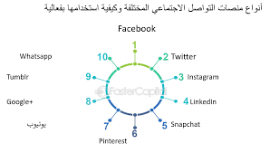
Chapter
أولًا: مفهوم المنصات الاجتماعية وخصائصها
  2- أنواع المنصات الاجتماعية
منصات الرسائل الفورية: تُستخدم للتواصل السريع والخاص، مثل WhatsApp وSnapchat.
منصات التدوين والمحتوى النصي: مثل Twitter وMedium، حيث يتم تبادل الأفكار والمقالات النصية.

Slide 6
Chapter
أولًا: مفهوم المنصات الاجتماعية وخصائصها
  3- خصائص المنصات الاجتماعية:
  التفاعلية: تسهل التفاعل بين المستخدمين من خلال التعليقات والإعجاب والرسائل.
  التخصيص: تعتمد على تحليل البيانات الضخمة لتقديم محتوى مخصص لكل مستخدم.
  قابلة للتوسع: تمتاز بالقدرة على الوصول إلى ملايين المستخدمين حول العالم
  التكامل: يمكن دمجها مع أدوات أخرى مثل التسويق الإلكتروني كما في Facebook Ads Manager
  التأثير المجتمعي: تؤثر بشكل كبير على سلوك الأفراد والمجتمعات سواء على مستوى التواصل الشخصي أو العمل.

Slide 7
Chapter
أولًا: مفهوم المنصات الاجتماعية وخصائصها
  3- خصائص المنصات الاجتماعية:
  مميزات مواقع التواصل الاجتماعي
4- الحصول على معلومات مفيدة من مناحي الحياة المختلفة | 1- توفر للأفراد وسيلة تواصل سهلة للتفاهم والتعاون بين بعضهم البعض
5- تتيح فرصة التخلص من متاعب الواقع الاجتماعي | 2- الاطلاع على الأخبار والمستجدات
6- تساعد الناس على الإبداع والابتكار في طرح ومناقشة أفكارهم | 3- إلغاء الحواجز واختصار المسافات في التواصل

Slide 8
Chapter
ثانيًا: مصادر الدخل لمواقع التواصل الاجتماعي
  1- كيف تعتمد المنصات على الإعلانات كركيزة أساسية؟
  المنصات الاجتماعية تعتمد بشكل كبير على الإعلانات كأحد مصادر الدخل الرئيسية. هذا النموذج التجاري يُعد من أكثر النماذج فعالية نظرًا إلى قدرة المنصات على استهداف الجمهور بناءً على تحليل البيانات فيما يعرف بالإعلانات المستهدفة.
  عند تفاعل المستخدم مع المحتوى، يتم تحليل البيانات لتقديم إعلانات تناسب اهتماماته، مثل: إذا كنت تبحث عن منتجات اللياقة البدنية ستظهر لك إعلانات لمعدات التمارين أو النوادي الرياضية.
  تعتمد المنصات على خوارزميات الذكاء الاصطناعي والتعلم الآلي لتحسين الاستهداف مثل Google Ads أوFacebook Manager.

Slide 9

Chapter
ثانيًا: مصادر الدخل لمواقع التواصل الاجتماعي
  أ- أنواع الإعلانات
  الإعلانات النصية والمصورة: تعرض في الصفحات الرئيسية أو أثناء التصفح، مثال: إعلانات تظهر على الجانب في Facebook.
  الإعلانات المدمجة: تدمج مباشرة في المحتوى مثل الفيديوهات أو المنشورات. مثال: إعلانات YouTube التي تظهر أثناء تشغيل الفيديو.
الإعلانات القابلة للنقر: تشجع المستخدم على القيام بإجراء معين مثل شراء منتج أو الاشتراك بخدمة. نموذج الدفع مقابل النقر يدفع المعلن بناءً على عدد النقرات.
نموذج الدفع مقابل الظهور يتم الدفع بناءً على عدد مرات ظهور الإعلان.

Slide 10
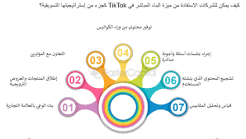
Chapter
ثانيًا: مصادر الدخل لمواقع التواصل الاجتماعي
  2- الشراكات مع العلامات التجارية:
  المنصات تعمل مع الشركات لخلق حملات إعلانية مبتكرة، مثل إطلاق منتجات أو الترويج لفعاليات.
مثال: التعاون بين TikTok وعلامات أزياء عالمية للترويج عبر الفيديوهات القصيرة.
التسويق عبر المؤثرين للترويج لمنتج معين

Slide 11
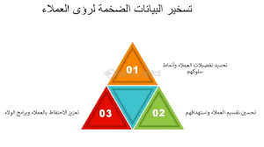
Chapter
ثانيًا: مصادر الدخل لمواقع التواصل الاجتماعي
  3- دور البيانات الضخمة في توليد الأرباح
البيانات الضخمة تشير إلى مجموعات هائلة من المعلومات التي يتم جمعها، تحليلها، واستخدامها لاتخاذ قرارات استراتيجية.
في منصات التواصل الاجتماعي، تشمل هذه البيانات تفضيلات المستخدمين، مواقعهم، سلوكهم أثناء التصفح، التفاعلات مع المنشورات، وسجل البحث.

Slide 12
Chapter
ثانيًا: مصادر الدخل لمواقع التواصل الاجتماعي
  أ- كيف تساهم البيانات الضخمة في تحقيق الأرباح
تحسين استهداف الإعلانات من خلال تحليل البيانات لفهم اهتمامات المستخدمين وتصميم حملات إعلانية مخصصة.
  مثال: إذا كان المستخدم يبحث عن هواتف ذكية، فإن الإعلانات المتعلقة بالهواتف ستظهر بشكل أكثر تكرارًا.
توقع الاتجاهات السوقية: يساعد تحليل البيانات على فهم اتجاهات السوق والتفاعل معها بسرعة. مثال: زيادة الاهتمام بمنتجات الصحة والعافية خلال جائحة كورونا.
زيادة معدلات التحويل: من خلال تخصيص التجربة الإعلانية بناءً على البيانات، يتم تحسين فرصة تحويل المشاهد إلى عميل فعلي.
تطوير منتجات جديدة: تحليل تعليقات المستخدمين وسلوكهم يساعد المنصات والشركات في تصميم منتجات وخدمات تلبي الاحتياجات الفعلية.

Slide 13

Chapter
ثانيًا: مصادر الدخل لمواقع التواصل الاجتماعي
  أ- كيف تساهم البيانات الضخمة في تحقيق الأرباح
أمثلة عملية:
Facebook:
يستخدم البيانات لتقديم إعلانات شديدة الاستهداف، مما يزيد من كفاءة حملاته الإعلانية.
Amazon:
يعتمد على تحليل سلوكيات الشراء لاقتراح المنتجات وتحقيق إيرادات إضافية.
Netflix:
يعتمد على البيانات لتخصيص اقتراحات المحتوى، مما يحافظ على تفاعل المشتركين.

Slide 14

Chapter
ثالثًا: الاقتصاد التشاركي وتأثير مواقع التواصل على الصناعات الأخرى
الاقتصاد التشاركي، الذي يعتمد على التعاون والمشاركة بين الأفراد في استخدام الموارد أو الخدمات، أصبح له دور كبير في إعادة تشكيل العديد من الصناعات بفضل تأثير مواقع التواصل الاجتماعي. هذه المنصات ليست فقط وسيلة للتواصل، بل أصبحت محركًا رئيسيًا لنمو الاقتصاد التشاركي، حيث أصبحت تسهل التفاعل بين الأفراد والشركات في إطار بيئة أكثر مرونة وابتكارًا.

Slide 15
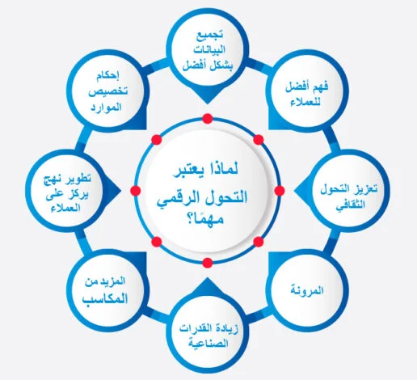
Chapter
ثالثًا: الاقتصاد التشاركي وتأثير مواقع التواصل على الصناعات الأخرى
1- التحول الرقمي في الإعلام والترفيه
التحول الرقمي في قطاع الإعلام والترفيه هو أحد أبرز الأمثلة على كيفية تأثير الاقتصاد التشاركي ومواقع التواصل الاجتماعي على الصناعات الأخرى. هذه الصناعات شهدت تحولات جذرية في السنوات الأخيرة نتيجة لتغيرات في طريقة استهلاك الجمهور للمحتوى.

Slide 16
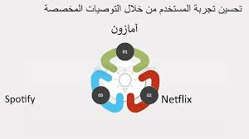
Chapter
ثالثًا: الاقتصاد التشاركي وتأثير مواقع التواصل على الصناعات الأخرى
أ- مظاهر تأثير التحول الرقمي على المنصات الاجتماعية
التوزيع الرقمي للمحتوى:
منصات مثل YouTube، Netflix، وSpotify قد أحدثت ثورة في كيفية وصول الجمهور إلى المحتوى الترفيهي. بدلًا من الاعتماد على القنوات التقليدية مثل التلفزيون والراديو، أصبح المستخدمون الآن قادرين على اختيار المحتوى الذي يرغبون في مشاهدته أو الاستماع إليه في أي وقت ومن أي مكان، مما أسهم في تغير نموذج الأعمال الإعلامية.

Slide 17
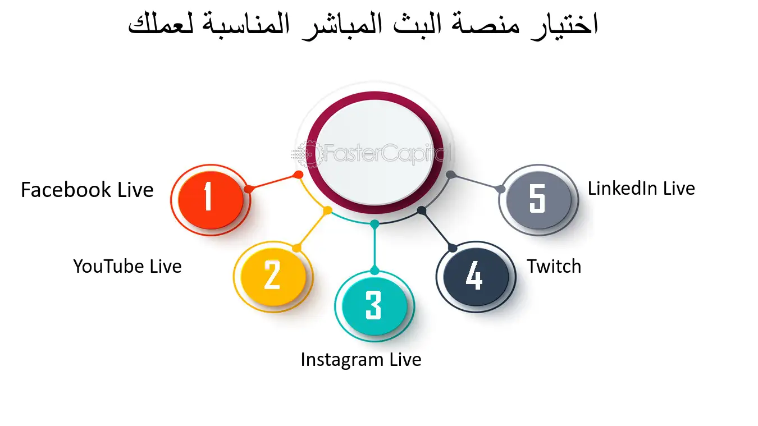
Chapter
ثالثًا: الاقتصاد التشاركي وتأثير مواقع التواصل على الصناعات الأخرى
أ- مظاهر تأثير التحول الرقمي على المنصات الاجتماعية
2- الانتقال إلى البث المباشر وورش العمل التفاعلية:
مواقع مثل Instagram Live وTwitch أصبحت منصات رئيسية للمحتوى التفاعلي، حيث يمكن للمؤثرين والمبدعين التفاعل مباشرة مع متابعيهم. هذا التحول لا يؤثر فقط على الإعلام، بل يعيد تشكيل صناعة الترفيه بشكل عام، إذ يشجع على إنشاء محتوى مباشر يمكن للجمهور المشاركة فيه فورًا.

Slide 18

Chapter
ثالثًا: الاقتصاد التشاركي وتأثير مواقع التواصل على الصناعات الأخرى
أ- مظاهر تأثير التحول الرقمي على المنصات الاجتماعية
3- المحتوى المدعوم من قبل المستخدمين:
مواقع التواصل الاجتماعي سهلت خلق المحتوى من قبل الأفراد، مما دفع العديد من الشركات للاعتماد على الحملات الترويجية التي تتم بواسطة المستخدمين أنفسهم UGC)) هذا النوع من المحتوى أصبح محركًا قويًا للعديد من العلامات التجارية في قطاع الترفيه، إذ يستفيد من قوة التفاعل بين الأفراد لجذب المتابعين.

Slide 19

Chapter
ثالثًا: الاقتصاد التشاركي وتأثير مواقع التواصل على الصناعات الأخرى
مظاهر تأثير التحول الرقمي على المنصات الاجتماعية
4- التأثير على الإعلانات الرقمية:
مع التحول الرقمي، أصبح الإعلام الترفيهي يعتمد بشكل كبير على الإعلانات الرقمية الموجهة، مما يعني أن الشركات يمكنها استهداف الجمهور بشكل أكثر دقة عبر منصات التواصل الاجتماعي. التفاعل المباشر والتخصيص يجعل هذه الإعلانات أكثر فاعلية وتأثيرًا.

Slide 20
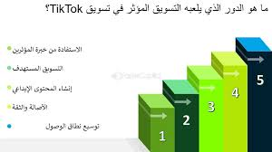
Chapter
ثالثًا: الاقتصاد التشاركي وتأثير مواقع التواصل على الصناعات الأخرى
مظاهر تأثير التحول الرقمي على المنصات الاجتماعية
5- التفاعل بين الصناعات:
تأثير مواقع التواصل الاجتماعي لا يقتصر فقط على الإعلام والترفيه، بل يتعداه إلى صناعات أخرى مثل السياحة، الأزياء، والجمال. على سبيل المثال، قد تشهد صناعة الأزياء نمواً من خلال شراكات مع مؤثرين على منصات مثل Instagram وTikTok، حيث يقومون بترويج المنتجات عبر محتوى ترفيهي وجذاب.

Slide 21
Chapter
ثالثًا: الاقتصاد التشاركي وتأثير مواقع التواصل على الصناعات الأخرى
2- تأثير المنصات على التجارة الإلكترونية والشركات الناشئة
أحدثت منصات التواصل الاجتماعي تحولاً جذريًا في عالم التجارة الإلكترونية، حيث أصبحت بوابة رئيسية لربط الشركات بالعملاء وتعزيز العمليات التجارية بطرق غير مسبوقة. فهي توفر أدوات تسويقية مبتكرة تتيح للشركات، سواء الكبيرة أو الناشئة، الوصول إلى جمهور واسع باستخدام ميزات مثل الإعلانات المستهدفة والتجارة الاجتماعية.
بالإضافة إلى ذلك، لعبت هذه المنصات دورًا أساسيًا في دعم الشركات الناشئة عبر توفير قنوات منخفضة التكلفة لترويج منتجاتها وخدماتها، مما ساهم في تقليل العوائق التقليدية لدخول السوق. مع ذلك، تواجه الشركات الناشئة تحديات متزايدة مثل التنافسية العالية، ارتفاع تكلفة الإعلانات، وتغيرات سياسات الخصوصية.

Slide 22

Chapter
ثالثًا: الاقتصاد التشاركي وتأثير مواقع التواصل على الصناعات الأخرى
2- تأثير المنصات على التجارة الإلكترونية والشركات الناشئة
أ- تعزيز نمو التجارة الإلكترونية من خلال
التسويق الرقمي: تعد منصات التواصل قناة تسويقية قوية للوصول للعملاء المستهدفين
التجارة الاجتماعية: تتيح المنصات البيع المباشر من خلالها مثل ميزة Shop في انستجرام.
إعادة استهداف العملاء: من خلال تحليل سلوك المستخدم، يتم توجيه الإعلانات المخصصة.
مثال: ظهور إعلان لمنتج قام المستخدم بتصفحه دون شرائه.

Slide 23
Chapter
ثالثًا: الاقتصاد التشاركي وتأثير مواقع التواصل على الصناعات الأخرى
2- تأثير المنصات على التجارة الإلكترونية والشركات الناشئة
ب- دعم الشركات الناشئة من خلال:
الوصول إلى الجمهور بسهولة: تُسهل المنصات للشركات الناشئة الوصول إلى العملاء دون الحاجة إلى استثمارات ضخمة في التسويق التقليدي.
بناء العلامة التجارية: التفاعل المستمر مع العملاء يمكن للشركات الناشئة من تعزيز الوعي بعلامتها التجارية.
الشراكات والتمويل الجماعي: المنصات تساعد الشركات الناشئة على عرض مشاريعها لجذب مستثمرين أو حشد التمويل من الجمهور.
مثال: حملات التمويل الجماعي عبر Facebook وInstagram.

Slide 24
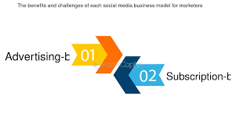
Chapter
رابعًا: نماذج العمل المتبعة في منصات التواصل الاجتماعي
- أصبحت منصات التواصل الاجتماعي أكثر من مجرد وسيلة للتواصل والتفاعل؛ بل تحولت إلى كيانات اقتصادية ضخمة تعتمد على نماذج عمل متنوعة لتحقيق الإيرادات.
- تعتمد هذه المنصات على استراتيجيات مبتكرة تجمع بين التكنولوجيا المتقدمة وفهم عميق لسلوك المستخدمين لتوليد الأرباح وضمان استمراريتها.
تتنوع نماذج العمل بين الإعلانات المستهدفة التي تستفيد من قوة البيانات الضخمة، والاشتراكات المدفوعة التي تقدم مزايا حصرية، وصولًا إلى بيع الأدوات الرقمية مثل العملات الافتراضية والهدايا. هذه النماذج لا تقتصر على الربح المادي فقط، بل تسهم أيضًا في تحسين تجربة المستخدم وتعزيز ولائه للمنصة.

Slide 25

Chapter
رابعًا: نماذج العمل المتبعة في منصات التواصل الاجتماعي
1- بيع الأدوات الرقمية مثل العملات الافتراضية والهدايا
الأدوات الرقمية هي عناصر افتراضية تقدمها منصات التواصل الاجتماعي كوسيلة للتفاعل مع المحتوى أو لدعم صانعي المحتوى. تشمل هذه الأدوات العملات الافتراضية والهدايا الرقمية التي تُشترى باستخدام الأموال الحقيقية أو من خلال نظام النقاط داخل المنصة.

Slide 26
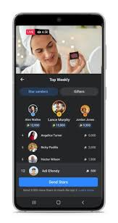
Chapter
رابعًا: نماذج العمل المتبعة في منصات التواصل الاجتماعي
1- بيع الأدوات الرقمية مثل العملات الافتراضية والهدايا
العملات الافتراضية
هي وحدات رقمية تُستخدم داخل المنصة لشراء منتجات افتراضية، مثل الهدايا الرقمية أو ترقيات الحساب. يتم تحويل الأموال الحقيقية إلى هذه العملات لاستخدامها على المنصة. تفرض المنصات رسومًا عند شراء العملات الافتراضية وعند استبدالها، مما يحقق أرباحًا كبيرة من خلال هذه المعاملات.
أمثلة على العملات الافتراضية:
TikTok Coins: تُستخدم لشراء هدايا رقمية تُرسل إلى صانعي المحتوى أثناء البث المباشر.
Facebook Stars: يمكن للمستخدمين إرسالها إلى صانعي المحتوى لدعمهم.

Slide 27
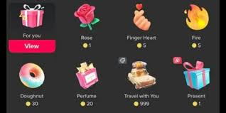
Chapter
رابعًا: نماذج العمل المتبعة في منصات التواصل الاجتماعي
1- بيع الأدوات الرقمية مثل العملات الافتراضية والهدايا
ب- الهدايا الرقمية
عناصر افتراضية تُرسل لدعم صانعي المحتوى كرمز للتقدير. تشمل هذه الهدايا صورًا رمزية، ملصقات متحركة، أو تأثيرات خاصة تُعرض خلال البث المباشر. تعمل على تعزيز التفاعل بين الجمهور وصانعي المحتوى
أمثلة على الهدايا الرقمية:
  TikTokالهدايا مثل "الورد الرقمي" أو "الدرع الذهبي".

Slide 28

رابعًا: نماذج العمل المتبعة في منصات التواصل الاجتماعي
Chapter
ج- فوائد الأدوات الرقمية
- تحقيق إيرادات ثابتة للمنصة.
- تعزيز ولاء المستخدمين للمنصة.
- تحفيز صانعي المحتوى على الابتكار لجذب المزيد من الدعم.
أمثلة TikTok وYouTube: يعتمد كلاهما بشكل كبير على العملات الافتراضية والهدايا كجزء من استراتيجيات تحقيق الإيرادات.

Slide 29
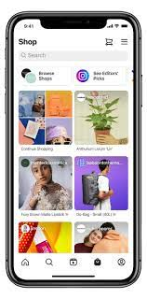
رابعًا: نماذج العمل المتبعة في منصات التواصل الاجتماعي
Chapter
2- التجارة الإلكترونية والتسوق الاجتماعي
- تسمح المنصات للمستخدمين بشراء المنتجات مباشرة من داخل التطبيق دون الحاجة إلى مغادرته.
مثال: انستجرام شوب وتيك توك شوب حيث يمكن إتمام عملية التسوق والشراء من خلال التطبيق

Slide 30
خامسًا: التحديات الاقتصادية لمواقع التواصل الاجتماعي
Chapter
1- المنافسة في السوق الرقمية والاحتكار
زيادة عدد المنصات:
يشهد السوق الرقمي منافسة شرسة مع تزايد عدد المنصات الاجتماعية المتخصصة مثل TikTok، Instagram، وLinkedIn، حيث تسعى كل منصة لجذب المستخدمين والشركات بتقديم ميزات فريدة وخدمات متقدمة.
التقنيات المتطورة:
استخدام تقنيات مثل الذكاء الاصطناعي والواقع المعزز أصبح عاملًا مميزًا يحدد الفارق بين المنصات، مما يدفع الشركات إلى الاستثمار في الابتكار للبقاء في الصدارة.

Slide 31
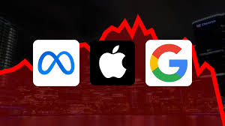
خامسًا: التحديات الاقتصادية لمواقع التواصل الاجتماعي
Chapter
1- المنافسة في السوق الرقمية والاحتكار
سيطرة المنصات الكبرى:
بعض الشركات الكبرى مثل Meta وGoogle تمتلك حصة ضخمة من السوق، مما يثير مخاوف من قدرتها على التحكم في تدفق المعلومات والإعلانات.
إضعاف المنافسة:
الاحتكار يؤدي إلى تقليل الفرص أمام الشركات الناشئة، حيث تواجه صعوبات في التوسع بسبب ارتفاع تكلفة الإعلانات والخدمات، مثل ما يواجهه سناب شات من صعوبة في جذب المعلنين بسبب قوة فيسبوك.

Slide 32

خامسًا: التحديات الاقتصادية لمواقع التواصل الاجتماعي
Chapter
2- تقلبات الأسواق وتأثرها على الإعلانات الرقمية
تقلبات الأسواق، سواء كانت اقتصادية أو سياسية أو اجتماعية، لها تأثير كبير على الإعلانات الرقمية. وتشمل هذه التقلبات تغييرات في معدلات الإنفاق، توجهات المستهلكين، وأسعار الخدمات الرقمية.

Slide 33

خامسًا: التحديات الاقتصادية لمواقع التواصل الاجتماعي
Chapter
2- تقلبات الأسواق وتأثرها على الإعلانات الرقمية
أ. تغييرات في معدلات الإنفاق الإعلاني
زيادة الحذر في الإنفاق:
خلال فترات الركود أو الأزمات الاقتصادية، تصبح الشركات أكثر حذرًا في تخصيص ميزانيات للإعلانات الرقمية، مما يؤدي إلى انخفاض في الإنفاق الإجمالي.
تحويل التركيز إلى القنوات منخفضة التكلفة: تلجأ الشركات إلى قنوات أكثر فعالية من حيث التكلفة مثل الإعلانات المستهدفة أو تحسين محركات البحث SEO) بدلاً من الإعلانات التقليدية.

Slide 34

خامسًا: التحديات الاقتصادية لمواقع التواصل الاجتماعي
Chapter
2- تقلبات الأسواق وتأثرها على الإعلانات الرقمية
أمثلة عملية
أثناء جائحة كوفيد-19:
تراجعت بعض الصناعات مثل السياحة عن الإعلانات الرقمية، بينما زادت قطاعات أخرى مثل التجارة الإلكترونية والصحة من إنفاقها بسبب التغير في سلوك المستهلكين.
في أوقات الركود، تُلاحظ زيادة في الإعلانات الترويجية التي تركز على الخصومات والعروض لجذب المستهلكين.

Slide 35

خامسًا: التحديات الاقتصادية لمواقع التواصل الاجتماعي
Chapter
3- تراجع إيرادات الإعلانات
مع زيادة استخدام أدوات حظر الإعلانات (Ad Blockers)، تعاني المنصات من فقدان جزء كبير من عائداتها الإعلانية.
- تغيّر سياسات الخصوصية (مثل تحديثات Apple في iOS 14) قلل من قدرة المنصات على استهداف المستخدمين بفعالية، مما أثر على أرباحها.

Slide 36
Chapter
خلاصة المحاضرة
-مفهوم المنصات الاجتماعية.
- مصادر الدخل لمواقع التواصل الاجتماعي
- نماذج العمل المتبعة في منصات التواصل الاجتماعي
الاقتصاد التشاركي وتأثير مواقع التواصل على الصناعات الأخرى
التحديات الاقتصادية لمواقع التواصل الاجتماعي

Slide 37

Chapter
المحاضرة القادمة
في المحاضرة القادمة
سنتعرف على......
الذكاء الاصطناعي واقتصاديات الإعلام الرقمي
التحديات الاقتصادية لتبني الذكاء الاصطناعي

Slide 38



Thank You

